Slide 1
CEBA Cloud Environnemental au Bénéfice de l’Agriculture
Francis Ogereau
CEBA – 12 mars 2020

Slide 2
État des lieux Web et Catalogue de données
Plan :
I – Site Web CEBA
II – Catalogue de données (Geonetwork)
III – Développement futur

Slide 3
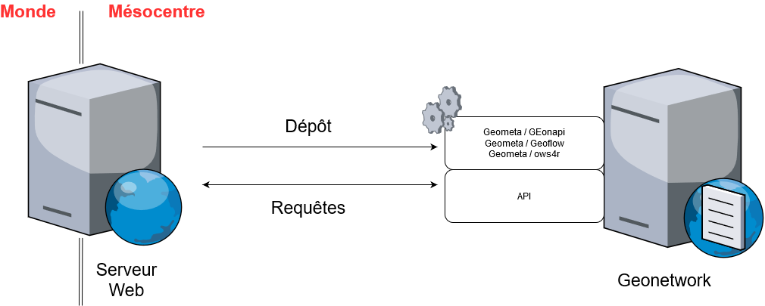
Site Web CEBA
Architecture Web

Slide 4
Site Web CEBA
Rappel des objectifs:
Partager les données produites par les chercheurs
Proposer un monitoring à distance
Déployer des réseaux de capteurs rapidement

Slide 5
Site Web CEBA
Gestion d’un projet
Qu’est ce qu’un projet ?
- Un propriétaire (son créateur)
- La possibilité de contenir plusieurs projets (si structurant)
- Une ou des expériences
- Un ou des sites géographiques
- Un ou des « financements »
- Une « durée »
- Un « objectif »
- Des Thesaurus, il en faut au moins trois

Slide 6
Site Web CEBA
Droits et utilisateurs
Profil : | Propriétaire | Administrateur | Membre
Droit : | Gérer le projet | Déclarer un réseau de capteurs | Créer Expérience | Déclarer un site | Déclarer un jeu de données / métadonnée

Slide 7
Site Web CEBA
Fonctionnalités sur un projet
Administrateur = vert
Gestion d’un projet | Gestion des utilisateurs | Édition du projet | Déclarer un site Géographique | Déclarer réseau de capteurs
Édition Déclarer un réseau de capteurs Gestion des membres | Attribution des droits (gérer un projet, déclarer un réseau de capteurs, déclarer une fiche de métadonnées, créer une expérience, déclarer un site …) | Résumé Description Encore actif ? Etc … | Nom Localité Longitude Latitude | Générique ConnecSenS via AppName

Slide 8
Site Web CEBA
Fonctionnalités sur un projet
Déposer jeu de données et sa métadonnée | Déclarer une expérience | Requêter la base de données JSON | Statut de la base de données | Grafana
Jeu de données : Tous les formats sont acceptés (csv, excel, word, json …) Métadonnée : Soit Excel via Drag n Drop (un exemple est fourni sur le site) ou par formulaire | Nom Étude Méthode | Récupérer toutes les données via une plage temporelle Récupérer les données d’une mesure (préciser mesure + plage temp) Récupérer les données via devEUI | - Communication établie ou non avec la base de données via logo visuel | Si l’utilisateur possède un compte, accès à Grafana

Slide 9
Site Web CEBA
Déclaration de flux
Flux « quasi » temps réel (générique)
Déclaration d’un nouveau réseau depuis la page d’administration d’un projet :

Slide 10
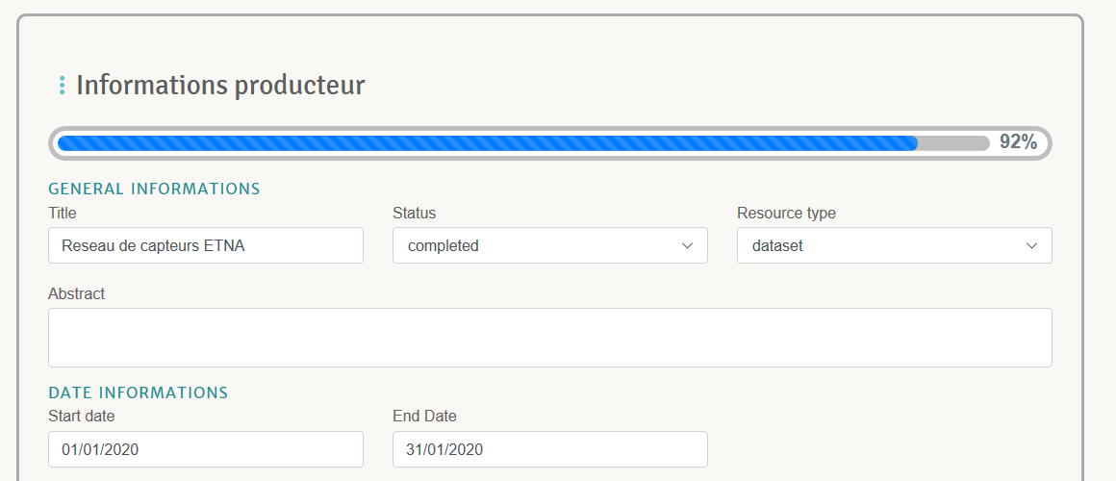
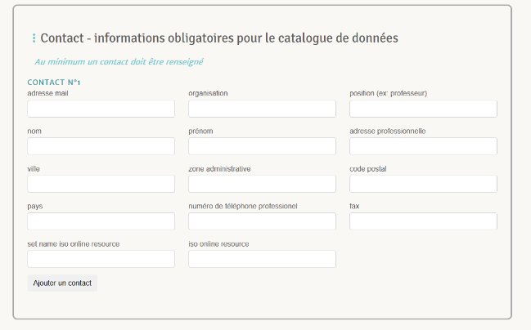
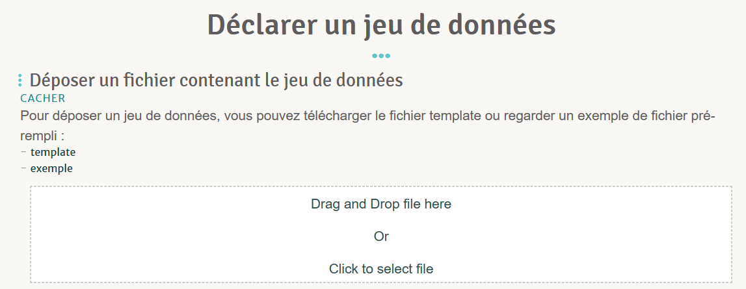
Site Web CEBA
Déclaration de flux
Fichiers (générique)
ou

Slide 11
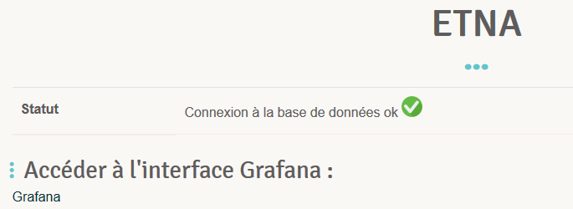
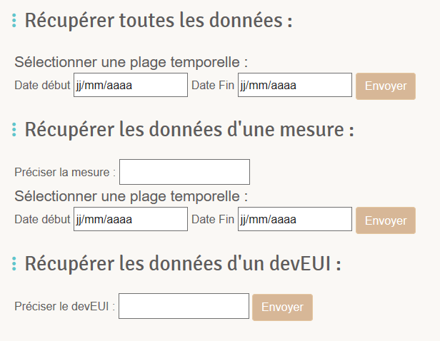
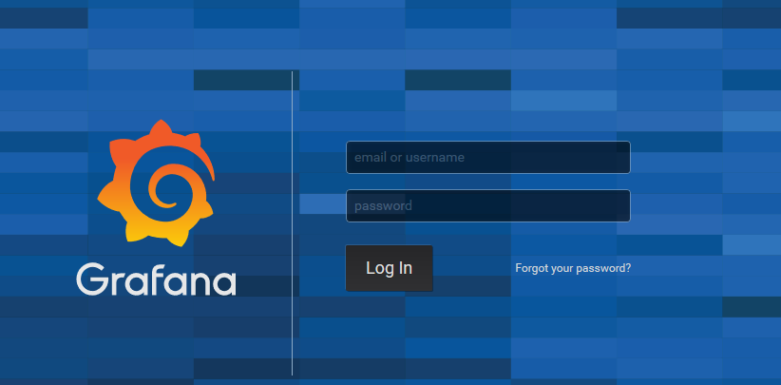
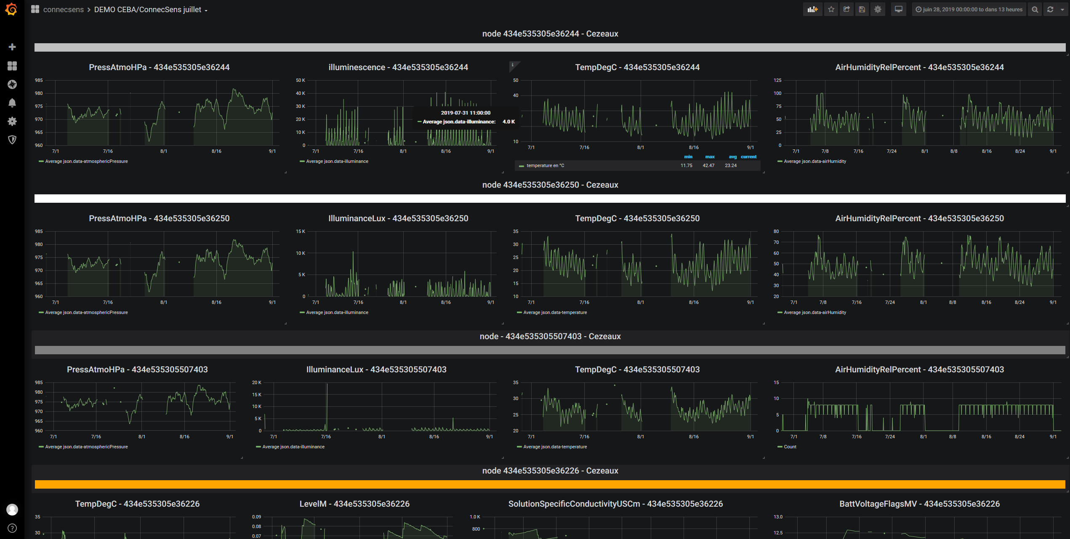
Site Web CEBA
Restitution
Flux « quasi » temps réel

Slide 12
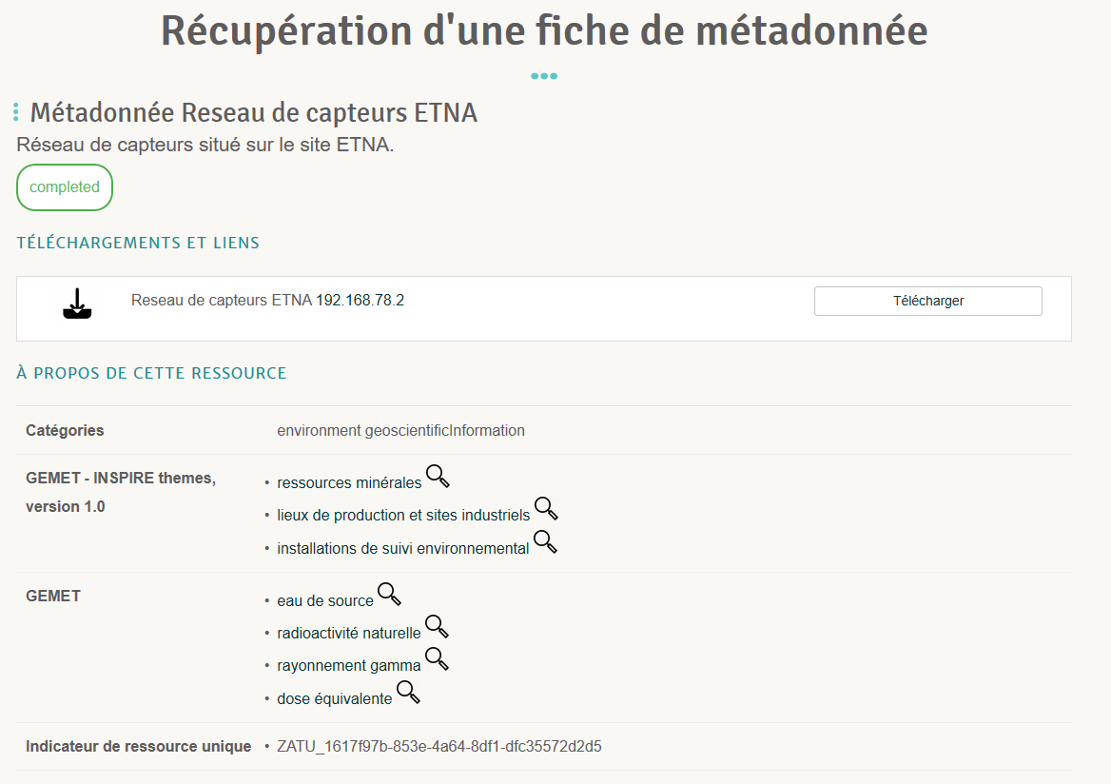
Site Web CEBA
Restitution
Fichiers et
métadonnées
Technologie API de
Geonetwork :
Format obtenu :
json
xml

Slide 13
Catalogue de données Geonetwork
Geonetwork :
Fonctions principales :
Dépôt
Outils de recherches
Association de métadonnées
Classement thématique
Fonctions optionnelles :
Embargo / Diffusion restreinte
Statistique de consultations
Exposition en OAI-PMH

Slide 14
Catalogue de données Geonetwork
Geonetwork :
Intérêt du catalogage :
Échange avec les partenaires extérieurs
Visibilité interne des données disponibles
Thesaurus
Inconvénients
Métadonnées à renseigner
Ne traite pas les flux continus

Slide 15
Catalogue de données Geonetwork
Interaction à Geonetwork
PipelineR :
Le pipelineR est un projet FOSS (Free and Open Source Software) basé sur le langage R. C’est une méthode pour automatiser et standardiser l’écriture de métadonnées et la publication de métadonnée associées.

Slide 16
Catalogue de données Geonetwork
Interaction à Geonetwork
PipelineR :
Geometa / Geonapi
Geometa / Geoflow
Geometa / ows4R
https://github.com/eblondel/

Slide 17
Catalogue de données Geonetwork
Interaction à Geonetwork
API REST Geonetwork :
Permet de requêter le logiciel Geonetwork via des catégories prédéfinies par l’API.
Possibilité de :
Obtenir des informations
Ajouter des informations
Supprimer des informations

Slide 18
Développement futur
Propositions de priorisation de développements :
CAS / Shibboleth
Continuer de développer les interactions entre Geonetwork et le site CEBA
DOI (Geoflow ?)
Gestion du flux BDD
RGPD

Slide 19
Merci de votre attention !

Slide 21
Site Web CEBA
User \ Droit | Gérer le projet | Déclarer un réseau de capteurs | Créer Expérience | Déclarer un site | Déclarer un jeu de données
Admin | x | x | x | x | x
Membre | (x) | (x) | (x) | (x) | (x)
L’administrateur du projet à tous les droits des la création de celui-ci.
(x) Le membre peut se voir attribuer tous les droits jusqu’à la gestion du projet si l’administrateur le lui fourni. Un membre qui gère un projet ne peut pas enlever de droit à un administrateur.

